Slide 1
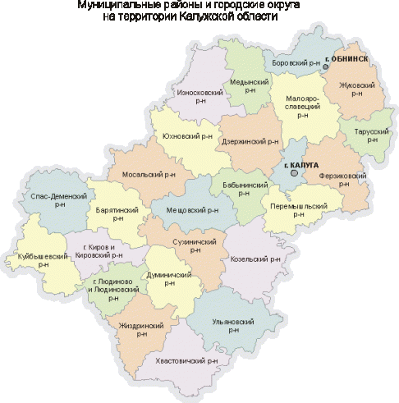
Министерство сельского хозяйства Калужской области
Доклад
об осуществлении и эффективности регионального государственного надзора в области племенного животноводства на территории Калужской области и его эффективности за 2019 год
Фетисова Инна Сергеевна
начальник отдела осуществления государственных полномочий в области животноводства и племенного дела

Slide 2
Цели проведения публичных слушаний:
обеспечения единства практики применения министерством федеральных законов и иных нормативных правовых актов Российской Федерации, иных нормативных документов, обязательность применения которых установлена законодательством Российской Федерации;
обеспечения доступности сведений о правоприменительной практике министерства путем их публикации для сведения подконтрольных субъектов;
снижения количества нарушений обязательных требований и повышения уровня защищенности, охраняемых законом ценностей за счет обеспечения информированности подконтрольных субъектов о практике правоприменения обязательных требований;
повышения уровня защищенности охраняемых законом ценностей в сферах производства и оказания услуг за счет обеспечения соблюдения обязательных требований;
совершенствования нормативных правовых актов для устранения устаревших, дублирующих и избыточных обязательных требований, устранения избыточных контрольно-надзорных функций.

Slide 3
Перечень основных правовых документов
Федеральный закон «О племенном животноводстве»
Федеральный закон «О защите прав юридических лиц и индивидуальных предпринимателей при проведении государственного контроля (надзора) и муниципального контроля»
Кодекс Российской Федерации об административных правонарушениях
Постановления Правительства Российской Федерации и правительства Калужской области и иные нормативные правовые акты

Slide 4
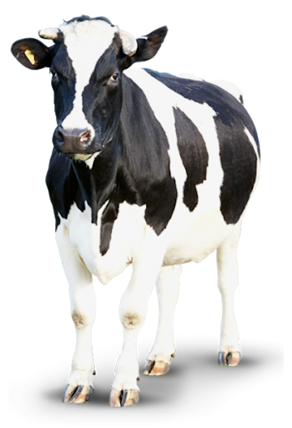
Министерство сельского хозяйства Калужской области
Управление по развитию животноводства
Отдел осуществления государственных полномочий в области животноводства и племенного дела

Slide 5
БЛОК-СХЕМА осуществления регионального государственного надзора
плановая проверка
внеплановая проверка
Составление и утверждение плана проверок
Истечение срока исполнения предписания
Поступление информации, обращений и заявлений о фактах нарушений
Приказ о проведении плановой/внеплановой проверки
Уведомление субъекта проверки
Уведомление в органы прокуратуры о согласовании внеплановой проверки
Проведение проверки
Оформление результатов проверки

Slide 6
На территории Калужской области расположено
22 подконтрольных министерству субъекта
Структура объектов
14 племенных репродукторов и 3 племенных завода по разведению КРС молочного и молочно-мясного направлений продуктивности
3 племенных репродуктора по разведению КРС мясного направления продуктивности
2 племенных репродуктора по разведению свиней
2 племенных репродуктора по разведению овец романовской породы
2 Лаборатории определения селекционного качества молока
1 РИСЦ

Slide 7
Случаев причинения юридическими лицами, в отношении которых осуществлялся надзорные мероприятия, вреда жизни и здоровью граждан, вреда животным, окружающей среде в 2019 году не выявлено.

Slide 8
План проверок выполнен полностью в установленные сроки.
Действия должностных лиц, осуществляющих региональный государственный надзор в области племенного животноводства, в 2019 году не обжаловались.

Slide 9
Повышение эффективности регионального государственного надзора
выполнение в полном объеме плана проведения плановых проверок юридических лиц и индивидуальных предпринимателей на 2019 год
отсутствие проверок, проведенных с нарушением требований законодательства о порядке их проведения.

Slide 10
Планируемые на текущий год показатели эффективности регионального государственного надзора.
1
2
Доведение до сведения всех юридических лиц, осуществляющих деятельность в области племенного животноводства информации с профилактической целью.
3
Доведение до сведения всех юридических лиц, осуществляющих деятельность в области племенного животноводства, нормативных документов, устанавливающих обязательные требования к осуществлению контролируемой деятельности (на совещаниях и посредством телекоммуникационных технологий).
Выполнение годового плана контрольных проверок в установленные сроки с соблюдением законодательства, регламентирующего осуществление регионального государственного надзора.

Slide 11
Утвержденная форма проверочных листов

Slide 12
Привлечение к административной ответственности за выявленные нарушения по статьям КоАП РФ
!
Нарушения, образующие состав, предусмотренный пунктом 1 ст. 10.11 КоАП РФ (нарушение норм и правил ведения племенного животноводства):
!
Нарушения, образующие состав, предусмотренный пунктом 2 ст. 10.11 КоАП РФ (нарушение норм и правил ведения племенного животноводства):
• нарушение правил государственной регистрации племенных животных и племенных стад.
реализация или использование в целях воспроизводства племенной продукции (материала) с нарушением требований, установленных законодательством о племенном животноводстве;

Slide 14
В соответствии со статьей 8 Федерального закона Российской Федерации «О племенном животноводстве» от 03.08.1995 № 123-ФЗ
племенная продукция (материал) может принадлежать лишь участникам оборота - гражданам и юридическим лицам, осуществляющим разведение и использование племенных животных.
реализация племенной продукции (материала) возможна только гражданам и юридическим лицам, осуществляющим сельскохозяйственное производство.
отчуждение или иной переход прав собственности на племенную продукцию (материал) разрешаются при наличии племенного свидетельства, выдаваемого в соответствии с положениями настоящего Федерального закона.

Slide 15
В соответствии со статьей 28 Федерального закона деятельность в области племенного животноводства основывается на принципах:
повышения эффективности и конкурентоспособности животноводства
обеспечения сохранения породы при чистопородном разведении племенных животных
обеспечения надлежащего учета данных в области племенного животноводства
оперативной обработки информации в области племенного животноводства и передачи ее гражданам и юридическим лицам, осуществляющим разведение и использование племенных животных

Slide 16
Приказом Министерства сельского хозяйства Российской Федерации от 17.11.2011 № 431 «Об утверждении Правил в области племенного животноводства «Виды организаций, осуществляющих деятельность в области племенного животноводства», и о признании утратившими силу приказов Минсельхоза России» устанавливаются требования к организациям, осуществляющим деятельность в области племенного животноводства, при отнесении их к определенному виду в соответствии с Федеральным законом «О племенном животноводстве».
Приказ Министерства сельского хозяйства Российской Федерации от 01.02.2011 года № 25 «Об утверждении Правил ведения учета в племенном скотоводстве молочного и молочно-мясного направлений продуктивности»;
Приказ Министерства сельского хозяйства Российской Федерации от 20.02.2012 № 122 «Об утверждении Правил ведения учета данных в племенном свиноводстве».

Slide 17
«Программа профилактики нарушений обязательных требований законодательства в области племенного животноводства на территории Калужской области на 2020 - 2022 годы»
Цели Программы:
Задачи Программы:
Снижение уровня ущерба государству от осуществления деятельности племенных хозяйств области.
Снижение административной нагрузки на организации осуществляющие деятельность в области племенного животноводства.
Увеличение доли профилактических мероприятий в общем объёме контрольно-надзорной деятельности министерства сельского хозяйства Калужской области.
Выявление причин, факторов и условий, способствующих нарушению обязательных требований в области племенного животноводства, определение способов устранения или снижения рисков их возникновения.
Разработка механизмов эффективного, законопослушного поведения подконтрольных субъектов.
Повышение уровня их правовой грамотности подконтрольных субъектов.
Снижение уровня издержек (финансовых, организационных, административных, временных и иных) по соблюдению обязательного требования.

Slide 18
В целях профилактики правонарушений в области племенного животноводства
1
Повысить личную ответственность должностных лиц предприятий за выполнением требований нормативных документов, в том числе в области племенного животноводства
2
Осуществлять внутренний контроль за соблюдением требований законодательства в области племенного животноводства
3
При возникновении вопросов в ходе осуществления племенной деятельности, обращаться в адрес министерства сельского хозяйства области

Slide 19
Спасибо за внимание

